Slide 1



基因演算法期中報告
機車環島路徑之最佳化
組員:張智鈞、賴璟錞、蔡宛秦、白欣怡

Slide 2


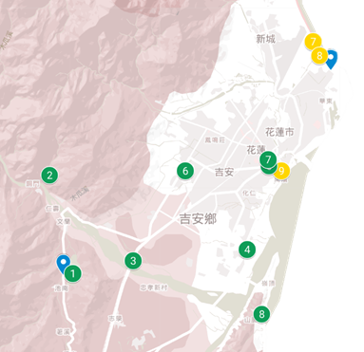
研究動機
很窮，只能騎上破舊的機車環島。在這趟路程我們需要用有效率且較拮据的方式完成我們 11 天的環島之旅
•過去的規劃採取逐兩點計算並加總
計算複雜且容易導致誤差
•現在我們採用GA來求路徑最佳解
GA 擅長處理這種複雜性和多變性

Slide 3





研究情境
個人化需求
需考慮到每位騎士的偏好，以確保最終生成的路徑能夠最大程度地滿足他們的期望和目標
景點
在路徑規劃中，將考慮到騎士想要拜訪的各種景點，景點可以包括自然景觀、文化遺產、歷史古跡等
距離
將每個景點之間機車所需騎行的實際距離作為一個重要的參數

Slide 4


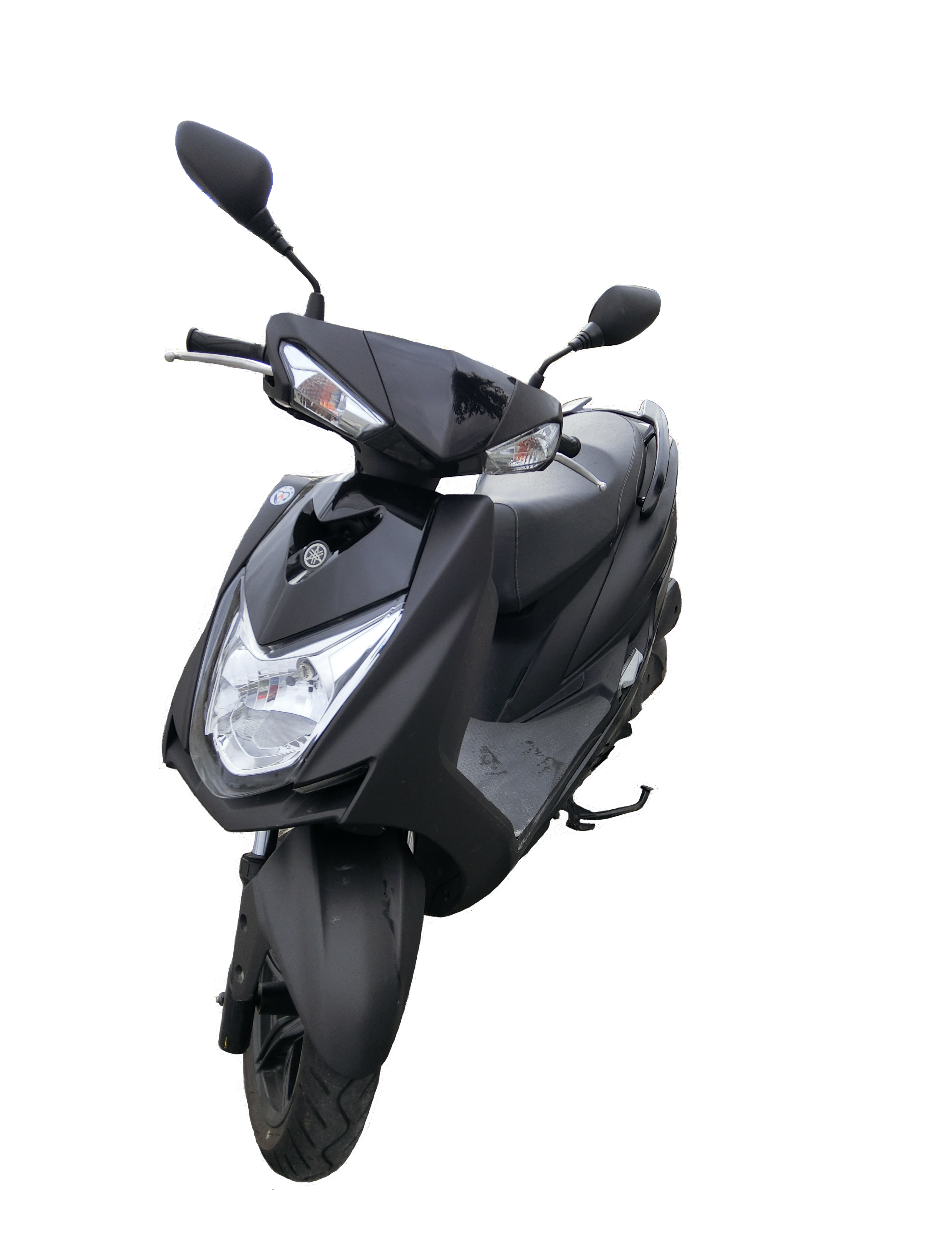



研究設定
環島基本設定：
環島出發地點：交大
(先往南騎)​​
2. 環島時間：10天
一天至少跑完一個縣市
3. 裝備：競戰4代
油耗量設定25km/L~26km/L
4. 生活用品：
睡袋和紙板、科學麵 n 包

Slide 5


研究設定
目標式設定：
1. 三大參考因素：景點間之距離、綜合評分、開放時間
使用 Google Maps API 取得的地點經緯度、距離
optional：加油站、餐廳、旅館...
經緯度
距離

Slide 6

研究設定
目標式設定：
2.Penalty 考量：騎車疲勞(景點太多或騎車距離太遠)
、加油站數量
3.綜合評估之下，得到一個滿意值 (satisfaction value)，將此作為
fitness function 的更新參數，用以迭代油站、餐廳、旅館...

Slide 7
研究方法
基因演算法
1.TSP problem
以天為單位計算，一個基因代表一個地點
一天最多5個景點，即5個基因
2.一個地點有經緯度、評分、開放時間三個類別
3.限制條件考慮
ex. 每騎幾公里加油一次、景點開放時間

Slide 8
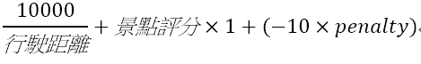
研究方法
基因演算法
4.用數字分類開放時間
1 = {學校、博物館}、2 = {石雨傘、三仙台}
5.定義 satisfaction value =

Slide 9

預期成果
GA 實做出環島最佳路徑
將上述所得之最佳結果和網路部落格推薦路線、Google travel比較
(因素 : 總距離、總花費與行程安排的合理性與可行性)
利用 Vue.js 從無到有架設一個網站，將路線呈現於網站上
實際走訪路線

Slide 10

謝謝聆聽

